Slide 1
Actualización sobre el Comite de Normas
2021 Taller regional de la CIPF

Slide 2
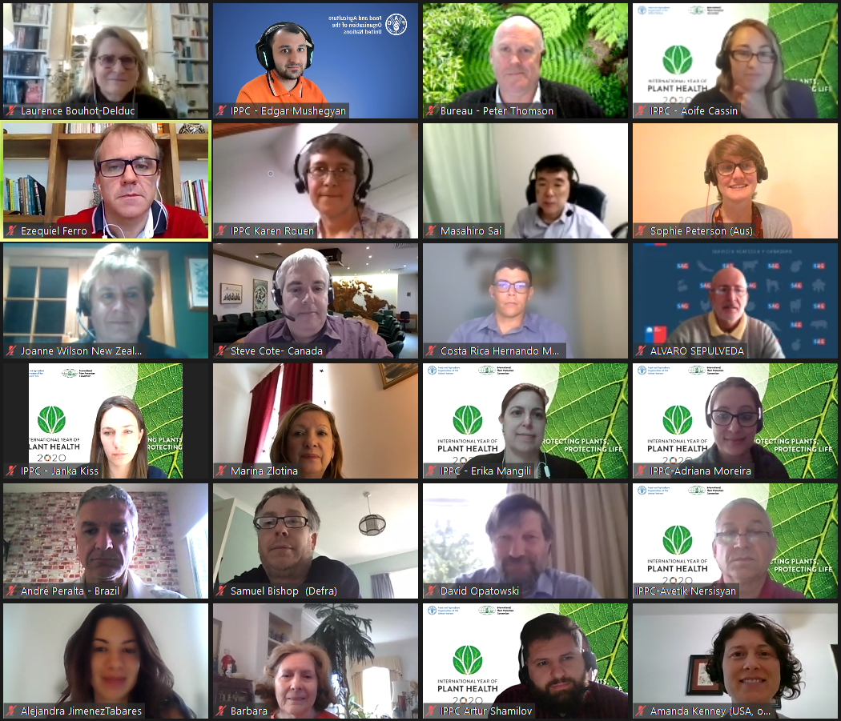
CN en modo virtual
Reuniones 2020
CN Julio (informal)
CN Septiembre
CN Noviembre
Reuniones 2021
CN Abril (focalizado)
CN Mayo
CN Junio (focaliz.)
CN Julio (focaliz.)
CN Septiembre (focalizado)
CN Noviembre (focalizado)
CN Noviembre
CN-7
Observadores oyentes
El CN acordó permitir que representantes adicionales de ONPF participen de las reuniones virtuales del CN como oyentes (silent obervers)
La Mesa (Bureau) de la CMF tomó nota
2 de 12

Slide 3
CAMBIOS EN LA COMPOSICIÓN DEL CN
Africa
Africa
Mr Moses Adegboyega ADEWUMI (Nigeria)
Mr Luis Antonio TAVARES (Guinea-Bissau)
Europa
Ms Laurence BOUHOT-DELDUC (Francia)
Cercano Oriente
Mr Abdelmoneem Ismaeel ADRA ABDETAM (Sudan)
Agradecimiento a miembros anteriores del CN por su trabajo
Nuevos miembros del CN
Mr Prudence ATTIPOE (Ghana)
Europa
Cercano Oriente
Ms Maryam JALILI MOGHADEM (Iran)
Mr Imad ALAWAD (Jordan)
Mr Lahbib BEN JAMÂA (Tunisia)
Pacifico Sudoeste
Mr Theophilus Mwendwa MUTUI (Kenya)
Ms Olga LAVRENTJEVA (Estonia)
Mr David TENAKANAI (Papua New Guinea)
3 de 12

Slide 4
MIEMBROS ACTUALES DEL CN LOS 25 MIEMBROS (a partir de junio de 2021)
Africa
Ms Alphonsine LOUHOUARI TOKOZABA
Mr David KAMANGIRA
Mr Theophilus Mwendwa MUTUI
Mr Prudence Tonator ATTIPOE
Asia
Ms Chonticha RAKKRAI
Mr Gerald Glenn F. PANGANIBAN
Mr Masahiro SAI
Mr Xiaodong FENG
Europa
Ms Olga LAVRENTJEVA
Ms Mariangela CIAMPITTI
Mr Samuel BISHOP
Mr David OPATOWSKI
America Latina y el Caribe
Mr André Felipe C. P. da SILVA
Mr Hernando Morera GONZÁLEZ
Mr Ezequiel FERRO
Mr Álvaro SEPÚLVEDA LUQUE
Cercano Oriente
Mr Nader ELBADRY
Mr Imad (M.E) Jrouh Al–Awad
Mr Mohamed Lahbib BEN JAMÂA
Mr Álvaro SEPÚLVEDA LUQUE
Norte America
Ms Marina ZLOTINA
Mr Steve CÔTÉ
Pacífico Sudoccidental
Ms Joanne WILSON
Ms Sophie Alexia PETERSON
Mr David Boas TENAKANAI
4 de 12

Slide 5
ESTABLECIMIENTO DE NORMAS 2020-2021 EN NÚMEROS
CN agregó
Temas del programa de trabajo del PTG
Revisiones de los PD del programa de trabajo del TPDP
CN eliminó
Proyectos de TF del programa de trabajo del TPPT
31
Decisiones electrónicas
Fueron asignados miembros del CN como administradores (asistentes) de los borradores de NIMF
CN trabajó vía OCS para revisar y aprobar
Borradores de especificaciones
(Uno para la 1° consulta)
Borradores de NIMF (1° Consulta)
Borradores de NIMF
(2° consulta)
> 80
Temas en el programa de trabajo del CN (LOT). Se progresó en una docena entre junio de 2020 y junio de 2021
7
Borradores de NIMF enviados a 1° consulta
9
Borradores de NIMF enviados a 2° consulta
5 de 12
Notes:
LOT
4 Technical panels: new TPCS, TPDP, TPG (new Steward – Ms Olga LAVRENTJEVA) and TPPT; and 6 topics for TPDP
More than 20 topics for EWGs and TPPT (TPFQ was disestablished; Commodity-based standards for phytosanitary measures – promising one)
More than 30 subjects for both TPDP and TPPT (seeking for experts)
More than 20 subjects for TPG (new terms were added)
N.B. Dozen of topics progressed – refer to the consultations too

Slide 6
PRIMERA CONSULTA (01-07-2021 a 30-09-2021)*
Borradores de NIMF
Borrador de Especificación *(diferente plazo – 01-07-2021 a 31-08-2021)
Revisión de la NIMF 18 (Requisitos para el uso de la irradiación como medida fitosanitaria) (2014-007), prioridad 1
Enmiendas 2021 a la NIMF 5 (Glosario de terminos fitosanitarios) (1994-001), prioridad 1
7 proyectos de NIMF’s
Reorganización de las normas de analisis del riesgo de plagas (2020-001)
Borrador de PD
Candidatus Liberibacter spp. en Citrus spp, (2004-010), Prioridad 2
Borrador de TF
Tratamiento de irradiación para el tratamiento de Pseudococcus jackbeardsleyi (2017-027)
Revisión de la NIMF 4 (Requisitos para el establecimiento de areas libres de plagas) (2009-002), prioridad 4
Anexo Uso de autorización especifica de importación (2008-006) de la NIMF 20 (Directrices sobre un Sistema fitosanitario de reglamentación de las importaciones) prioridad 4
6 de 12

Slide 7
SEGUNDA CONSULTA (solo en inglés) (01-07-2021 a 30-09-2021)*
9 borradores de NIMF
Borradores de NIMF
Nomras basadas en productos para medidas fitosanitarias (2019-008), prioridad 1
Borradores de TF
Tratamiento de irradiación para Tortricidos en frutas (2017-011), prioridad 1
Enmiendas 2019 y 2020 de la NIMF 5 (1994 – 001), prioridad 1
Revisión focalizada de la NIMF 12 (Reexportación) (2015-011), prioridad 2
Auditoria en el contexto fitosanitario (2015-014), prioridad 2
Tratamiento en frio para Bractocera zonata en Citrus sinensis (2017-013), prioridad 2
Tratamiento de irradiación para Sternochetus frigidus (2017-025), prioridad 2
Tratamiento de irradiación para Zeugodocus tau (2017-025), prioridad 2
Tratamiento de calor por vapor y atmosfera modificada para Cydia pomonella y Grapholita molesta en frutos de Malus pumila y Prunus persica (2017-037/038), prioridad 3
7 de 12

Slide 8
ESPECIFICACIONES APROBADAS
ESPECIFICACIÓN 71
ESPECIFICACIÓN PT 6
ESPECIFICACIÓN 70
Anexo Diseño y uso de enfoques de sistemas para la certificación fitosanitaria de semillas (2018-009) de la NIMF 38 (Movimiento Internacional de Semillas)
Anexo Criterios para determinar la condición de hospedante de fruta para la Mosca de la Fruta en base a la información disponible (2018-011) de la NIMF 37 (Determinación de la condición de una fruta como hospedante de Mosca de la fruta (Tephritidae))
Panel Técnico sobre Normas para Productos (TPCS) (2019-009)
Dichas especificaiones sientan las bases para el desarrollo de NIMF y la forma de trabajar del TPCS
8 de 12

Slide 9
2021 GRUPO DE TRABAJO DE EXPERTOS
TEMA | MIEMBRO DEL CN | MIEMBRO DEL CI | FECHAS TENTATIVAS
GRUPO DE TRABAJO SOBRE EL ANEXO DE LA NIMF37: Determinación de la condición de una fruta como hospedante de Mosca de la fruta (Tephritidae) (2018-011) Prioridad 3 Especificación 71 | Ms Marina ZLOTINA (USA) Steward | Mr Lalith Bandula KUMARASINGHE (Nueva Zelanda) | 19-30 Julio
Grupo de trabajo sobre el Anexo de la NIMF 38: Movimiento Internacional de Semilas (2018-009) Prioridad 1 Especificación 70 |  | Mr Thorwald GEUZE (Países Bajos) | 4-15 October
El CN acordó
La participación de representantes del CI en las reuniones de los EWG (ejemplo: EWG Revision de la NIMF 4 en 2020)
El rol de los miembros del CI en los EWG puede ser como expertos invitados o de representantes del CI.
Incluir esto en futuras especificaciones para el desarrollo de NIMF
9 de 12

Slide 10
COLABORACIONES DEL CN
Subgrupos del CI
Subgrupo del CI sobre Sistema de Revisión y Apoyo a la Implementación (IRSS)
Grupo Operativo sobre Contenedores Maritimos (SCTF)
Promoción del AISV
Actualizaciones del CI, del CN, de las unidades de la Secretaria, de la Mesa de la CMF, etc.
Interacción activa CN-CI y la Secretaría
Talleres regionales
Convocatoria de Temas 2021
Marco para normas e implementación
10 de 12

Slide 11
FUTUROS TRABAJOS DEL SC
Continuar con la supervision de los cuatro Paneles Técnicos de la CIPF
Debates y seguimiento del Marco Estartégico 2020-2030 de la CIPF
Colaboración con el CI y sus subgrupos
Continuar con las revisiones de los borradores de NIMF a traves del SCL para garantizar su calidad
Continuar los debates y las decisiones por via electrónica
Revisar las recomendaciones del TFT de la Convocatoria de temas de 2021
En su reunion de noviembre, revision de los borradores de NIMF y recomendaciones para su adopción por la CMF-16
Enlace al sitio web del Comité de Normas
11 de 12

Slide 12
Muchas gracias
Secretaria de la CIPF Organización de las Naciones Unidas para la Agricultura y la Alimentación (FAO) ippc@fao.org | www.ippc.int

